Slide 1

Participace OZP a pečujících na rozvoji sociálních služeb v kraji
Eliška Šulcová, Zuzana Koleník, Lucie Zbrojová, Magdaléna Tomášková, Martin Melichar
Členové Krajského advokačního týmu

Slide 2
Participace
Tzv. občanská participace, tj. “zapojení občanů do veřejného rozhodování” (Baum 2002)
Na občanské participaci se mohou podílet formalizované i neformalizované skupiny, ale také jednotlivci
Právo OZP na participaci je posíleno zakotvením v Úmluvě o právech osob se zdravotním postižení
Povinnost krajů spolupracovat se zástupci osob, kterým jsou poskytovány sociální služby je stanovená v zákoně o sociálních službách

Slide 3
Participace
Zapojení musí být plné a účinné – lidé s postižením a pečující se smysluplně účastní veřejného, politického a společenského života
Plné a účinné zapojení je proces ne jednorázová akce
Systematický přístup
  Navázání pravidelné a dlouhodobé spolupráce mezi všemi zúčastněnými stranami

Slide 4
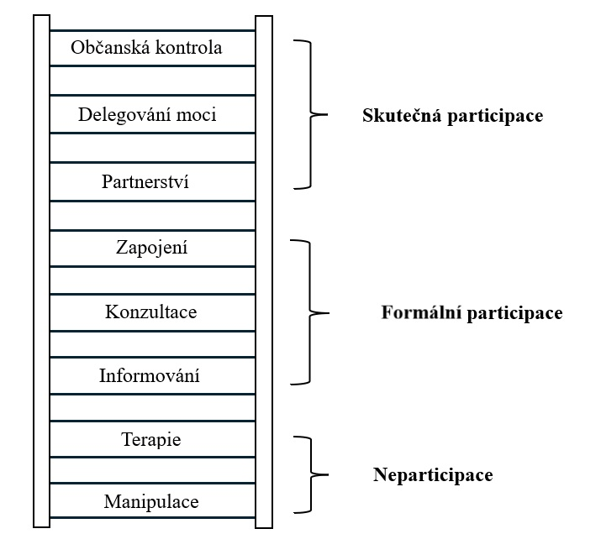
Žebřík participace
Sherry Phyllis Arnstein (1969)
Kde není spolurozhodování, tam není participace
Formální participace = tzv. tokenismus

Slide 5
Příklady participace
Plnohodnotné členství v poradních a kontrolních orgánech zadavatelů (obce/města/kraje) a poskytovatelů
Stálé a pravidelné odborné skupiny, kde se společně připraví návrhy
Správní a kontrolní orgány poskytovatelů služeb

Slide 6
Advokační činnost
Činnost jednotlivce nebo skupiny, která se snaží ovlivňovat rozhodnutí ve veřejném zájmu v rámci politických, ekonomických a sociálních systémů a institucí
Advokacíí chceme docílit vytvoření prostoru pro participaci

Slide 7
Děkujeme za pozornost

